Slide 1
PEARL HARBOR
Predmet: zgodovina

Slide 2
VZROKI ZA NAPAD
Japonski napad na Pearl Harbor, 7.4.1941 je označil začetek vojne na Pacifiku med 2. svetovno vojno
Japonska je začela priključevati ozemlje Kitajske brez odobritve ZDA in evropskih kolonialnih sil
Amerika se je odločila zaračunati embargo na uvoz goriva
Nizozemska ni smela dovajati goriva katero je bilo potrebno Japoncem za obstoj v vojni
Japonci se niso hoteli umakniti iz ozemlja Kitajske in vojna je bila neizbežna

Slide 3
PRIPRAVE PRED NAPADOM
Japonci spustili svoje najnovejše in najsmrtonosnejše orožje – mini podmornice, katere so skrivali v pravih velikih podmornicah Japonske kraljeve flote
Skrbno so pripravljali akcijo napada zračnih sil na ameriško pomorsko bazo Pearl Harbor
Za ta napad so se japonski piloti urili zelo dolgo, medtem pa so njihovi vohuni omogočili podatke o položaju, postavitvi ameriškega ladjevja
V obrambo so američani koncentrirali večino svojih bojnih ladij kot obrambo za napad na Filipine.
Britanija, ki pa je še bolj podcenjevala Japonsko mornarico in zračne sile pa je v Hong Kong poslala okrepitve, katere ob začetku vojne ni mogla oskrbovati

Slide 4
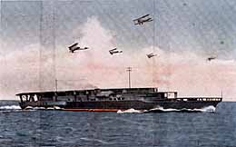
Akagi
Japonska flota se je pomikala proti Havajem v geografskih širinah nemogoče plovbe (zaradi močnih vetrov in visokih valov)
S tem je hotela prikriti premik njihove močne mornarice (6 velikih letalonosilk Akagi, Hiryu, Kaga, Shokaku, Soryu i Zuikaku, dve bojni ladji, dve težki križarki, ena lahka križarka, rušilci, tankerji in podmornice, vsega 31ladij)
Tega velikega ladevja na vsej poti ni opazila nobena ladja,nobeno letalo

Slide 5
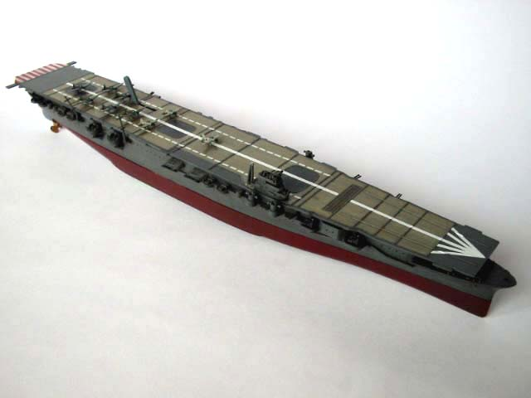
Shokaku
Kaga
Hiryu

Slide 6
POTEK NAPADA
Prvo so se v oporišče skušale prebiti male podmornice a jim to ni uspelo
7.53 Japonsko letalstvo napadlo oporišče
8.55 drugi napad, ki se je končal kakor se je začel – z zmago Japonske
7:30 Fuchida poletel južno od letalonosilke Akagi, in povzdignilo se je:
40 bomberjev s torpedi, pod poveljstvom poročnika Murata
51 bombnikov pod poveljstvom poročnika Kakuichija Takahashija
43 lovcev pod poveljstvom poročnika Shigeruja Itaya
49 bombnikov s torpedi pod vodstvom Fuchide
Poleteli so proti otoku Oahu. Fuchida je dal signal, da naj presenetijo z napadom

Slide 7
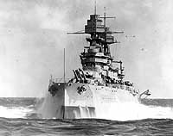
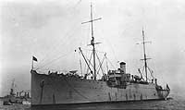
Prva letala, ki so prispela k otoku Oahu, so bili lovci Zero
Njihova naloga je bila:
1.Onesposobiti vsa letališča v primeru, če bi bili ameriški lovci pripravljeni
2.Uničiti morebitna ameriška letala v zraku
Nekaj minut po prvem bombnem napadu so spustili v vodo prva torpeda
Bojna ladja Nevada je imela nekaj strojnic, ki so uspele sestreliti nekaj letal, preden bi ta v vodo spustila torpeda
Ko so se letala s torpedi vračala po bombe na letalonosilke, se je Oklahoma počasi obrnila, toda od vse škode ki jo je imela na sebi, se je zvrnila v zaliv
Fuchida je priletel s svojimi težkimi bombniki nad bojne ladje: Tennessee, Maryland, West Virginia, Arizona in Vestal so bile zadete v nekaj minutah
Arizona
Vestal

Slide 8
Prvi val japonskih letal je bil nad ciljem skoraj polno uro
8:40 pa so se nad vzhodno obalo otoka Oahu pojavila že letala drugega japonskega vala
V naslednjih minutah drugega vala, so japonski lovci Zero, pobili še zadnje vojake, ki so plavali v morju in so se hoteli rešiti
Ameriškim lovcem P-40 je uspelo sestreliti le nekaj japonskih letal
Japonsko ladevje se je napotilo proti domu. Spotoma je del ladij naslednjega dne obstreljeval še otok Wate

Slide 9
Napad na Pearl Harbor

Slide 10
ŠKODA
Japonci so potopili ali začanso onesposobili kar 8 bojnih velikank, tri rušilce, tri križarke in osem pomožnih ladij, vsega skupaj 300 000 ton ladjevja
Uničili so 188 ameriških letal, poškodovali so ji 159
Dan po napadu so našteli 2335 mrtvih, precej težjih ranjencev pa je umrlo še v naslednjih dneh
Japonci so izgubili le 29 letal, eno večjo in 5 pritlikavih podmornic, ki niso dosegle nobenega uspeha, in so imeli skupno 185 mrtvih

Slide 11
POSLEDICE NAPADA
ZDA so napovedale vojno Japonski
11.decembra sta v skladu s trojnim paktom tudi Nemčija in Italija napovedali vojno ZDA
Evropska vojna se je razplamtela v svetovno vojno

Slide 12
ZAKLJUČEK
Japonska akcija proti Pearl Harborju je uspela – Japonci so ameriško ladjevje izločili iz boja in si zagotovili prosto pot do surovin v južni Aziji. Pearl Harbor ostaja še naprej pomembno ameriško pomorsko oporišče, saj Japonci ne poškodujejo ladjedelnic in velikanskih naftnih rezervoarjev, v katerih je več kot pol milijarde litrov goriva.

